Slide 1




Tập làm văn
(Tuần 2 - Tiết 2 - Trang 23)

Slide 2


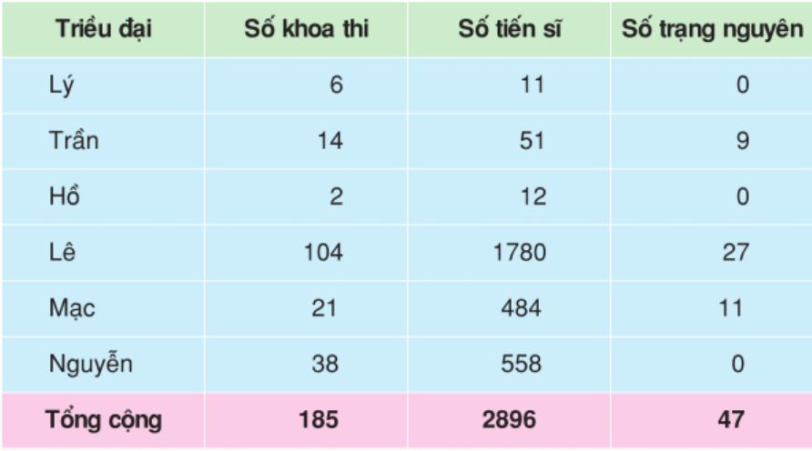

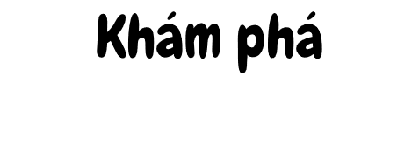



Đố các em người ta gọi đây là gì?

Slide 3


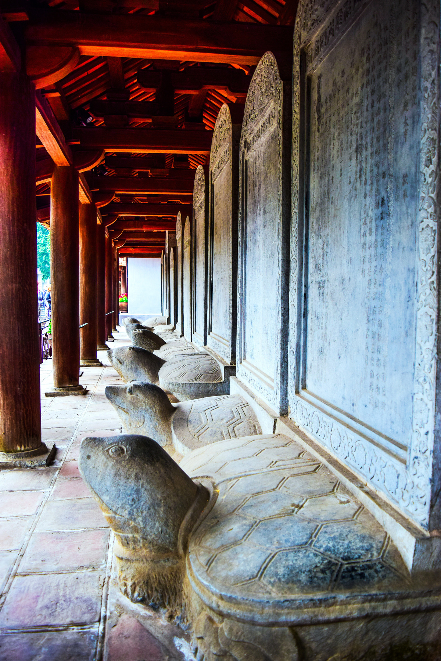
Nhìn bảng thống kê trả lời các câu hỏi:
Số khoa thi, số tiến sĩ của nước ta từ năm từ năm 1075 đến năm 1919 ?
Số bia và số tiến sĩ có khắc tên trên bia còn lại đến ngày nay?
Số khoa thi, số tiến sĩ và số trạng nguyên của từng triều đại ?

Slide 4




Nêu số liệu
Trình bày
bảng số liệu

Slide 5
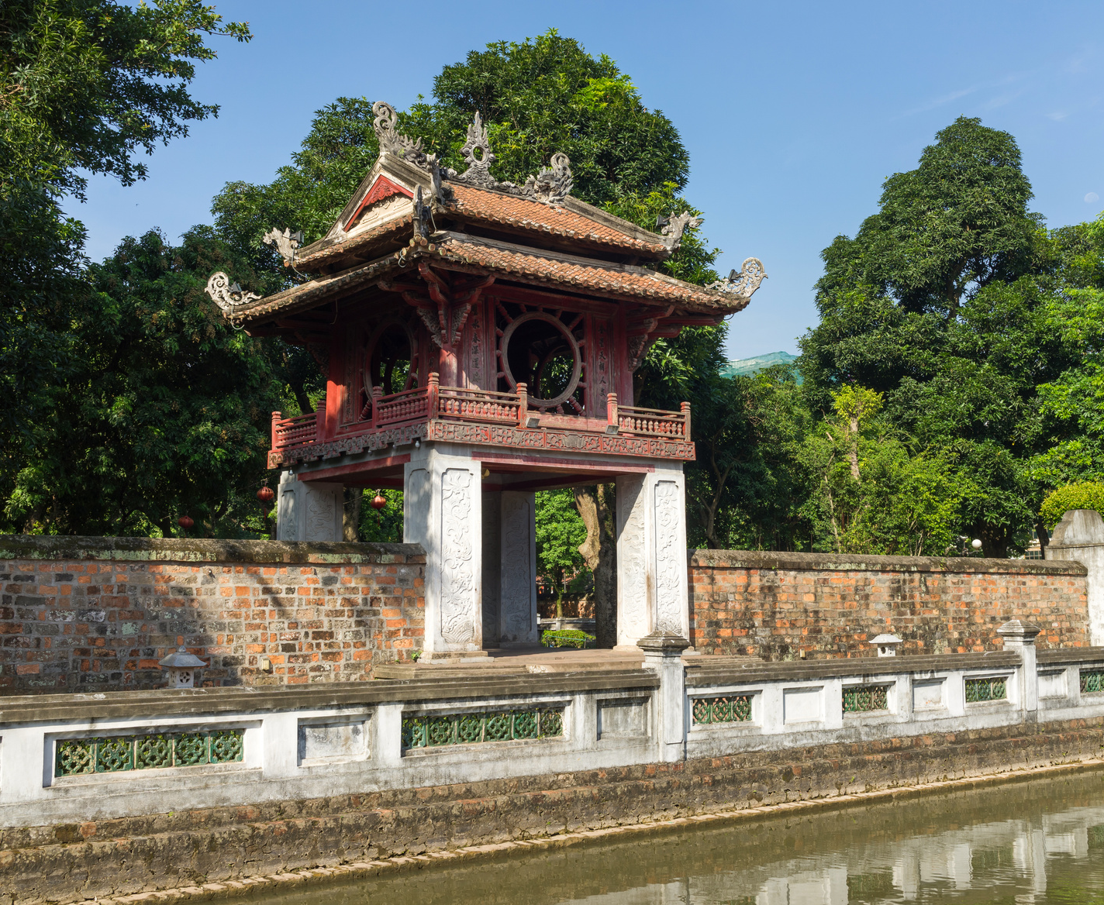




Slide 6



Thống kê số học sinh trong lớp

Slide 7

Số
học sinh
Số học
sinh nam
Số học
sinh nữ
Số HS
HTXS
Tổ
Tổ 1
Tổ 1
Tổ 1
Tổ 1
Tổng cộng

Slide 8






1
2
3

Slide 9





Vận dụng

Slide 10




